Slide 1
Проект: «Наставничество, как эффективный инструмент развития обучающихся»
Выполнила: учитель начальных классов высшей категории Алеева Елена Сергеевна
МОУ «Лицей№ 107»г. Саратова

Slide 2
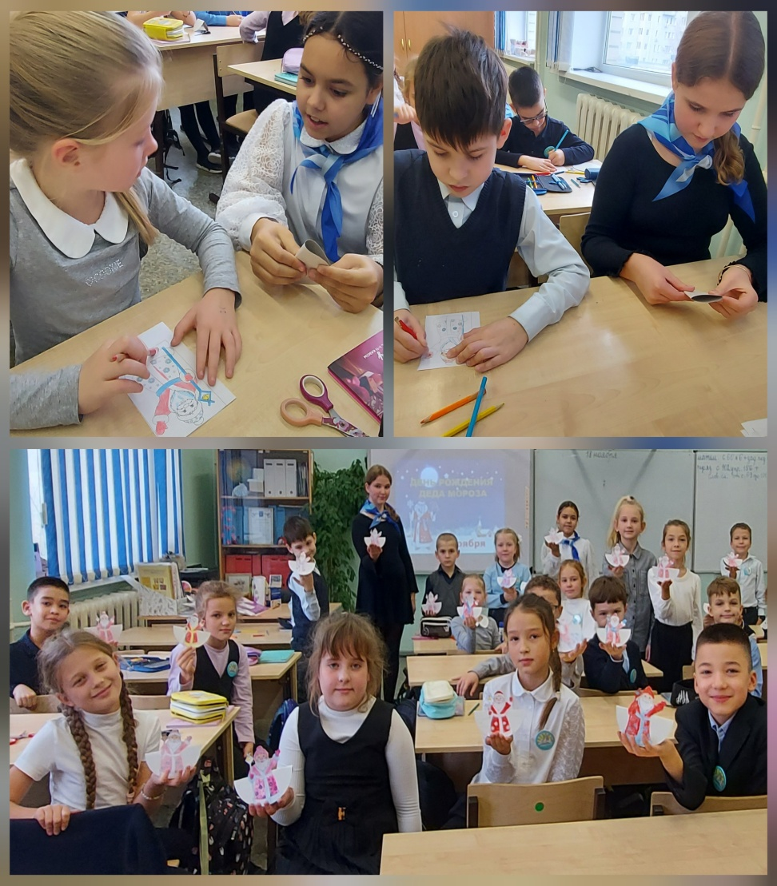
Ориентиры проекта
Задачи
Создать условия для развития природных задатков детей, раскрытия их способностей и талантов.
Гипотеза
Таланты можно найти всюду и всегда, где существуют общественные условия, благоприятные для их развития.

Slide 3
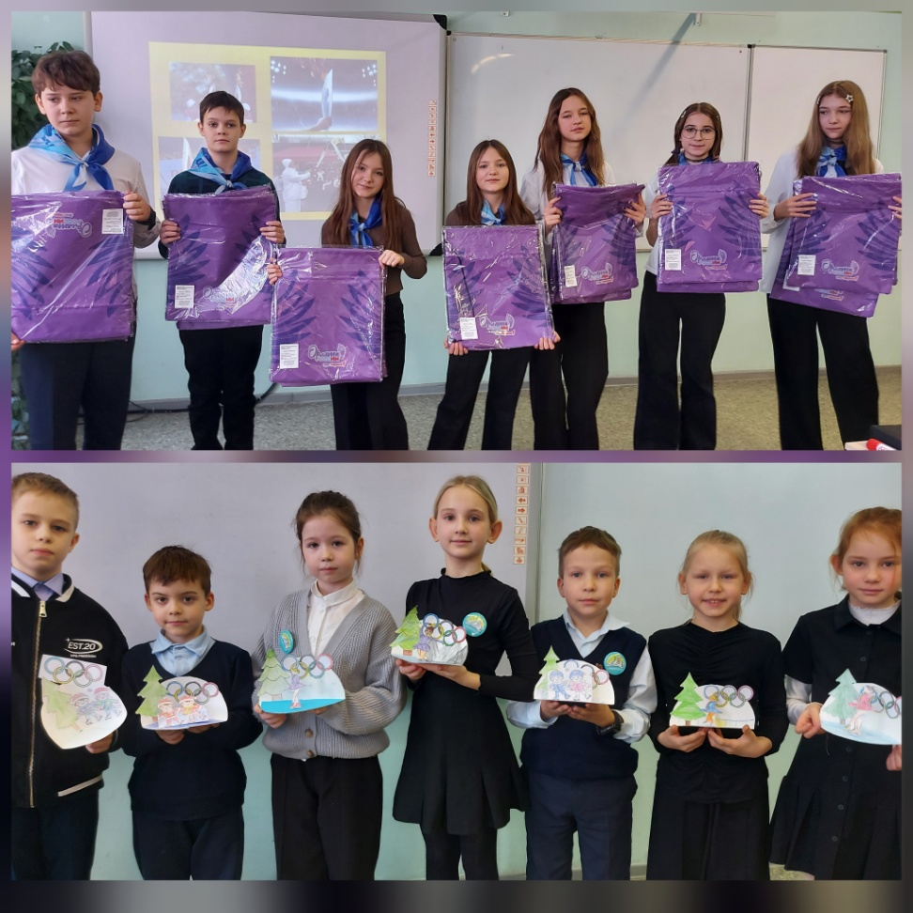
Две формы наставничества
«ученик-учитель»
Целью такой формы наставничества как «ученик - учитель» является раскрытие потенциала каждого наставляемого, формирование жизненных ориентиров у обучающихся, адаптация в новом учебном коллективе, повышение мотивации к учебе и улучшение образовательных результатов, создание условий для осознанного выбора оптимальной образовательной траектории, формирование ценностей и активной гражданской позиции наставляемого; развитие гибких навыков, лидерских качеств, метакомпетенций; создание условий для осознанного выбора профессии и формирование потенциала для построения успешной карьеры.
«ученик-ученик»
Целью формы наставничества "ученик — ученик" является разносторонняя поддержка обучающегося с особыми образовательными / социальными потребностями либо временная помощь в адаптации к новым условиям обучения.

Slide 4
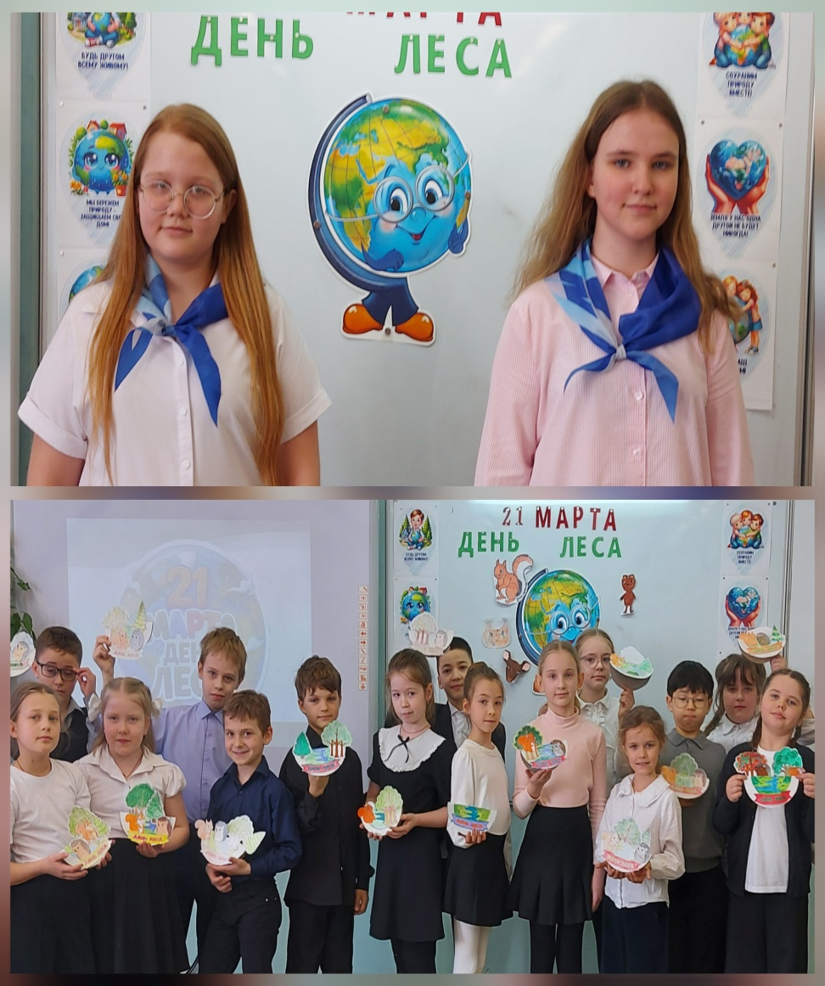
«Школа вожатых» - так можно назвать общение с моим предыдущим набором, который и стал вожатыми для новых ребят
Задача общения заключается в выяснении и усвоении элементарных норм товарищества, дружбы.
Пятый класс для детей является переходным этапом от программы внеурочной деятельности «Орлята России» в деятельность «Движения первых». «Орлята России» – проект для начальной школы по воспитанию активных граждан нашей страны, который объединяет детей, учителей и родителей.

Slide 5
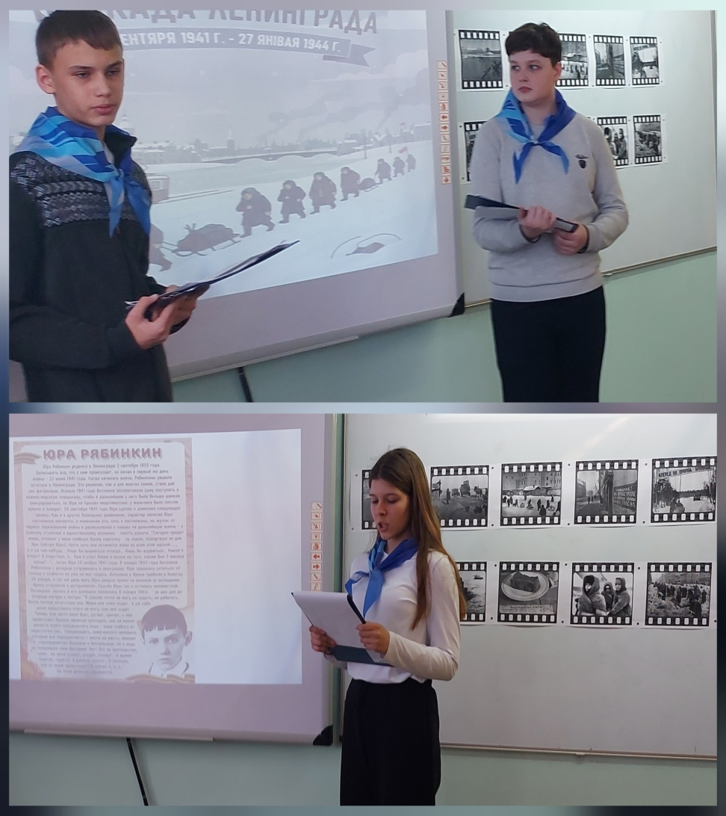
Коллективные творческие дела — это прежде всего полноценная жизнь обучающихся и наставников и в то же время нацеленность на улучшение окружающей жизни. – это форма организации деятельности группы детей, направленная на взаимодействие коллектива, реализацию и развитие способностей ребенка, получение новых навыков и умений.

Slide 6
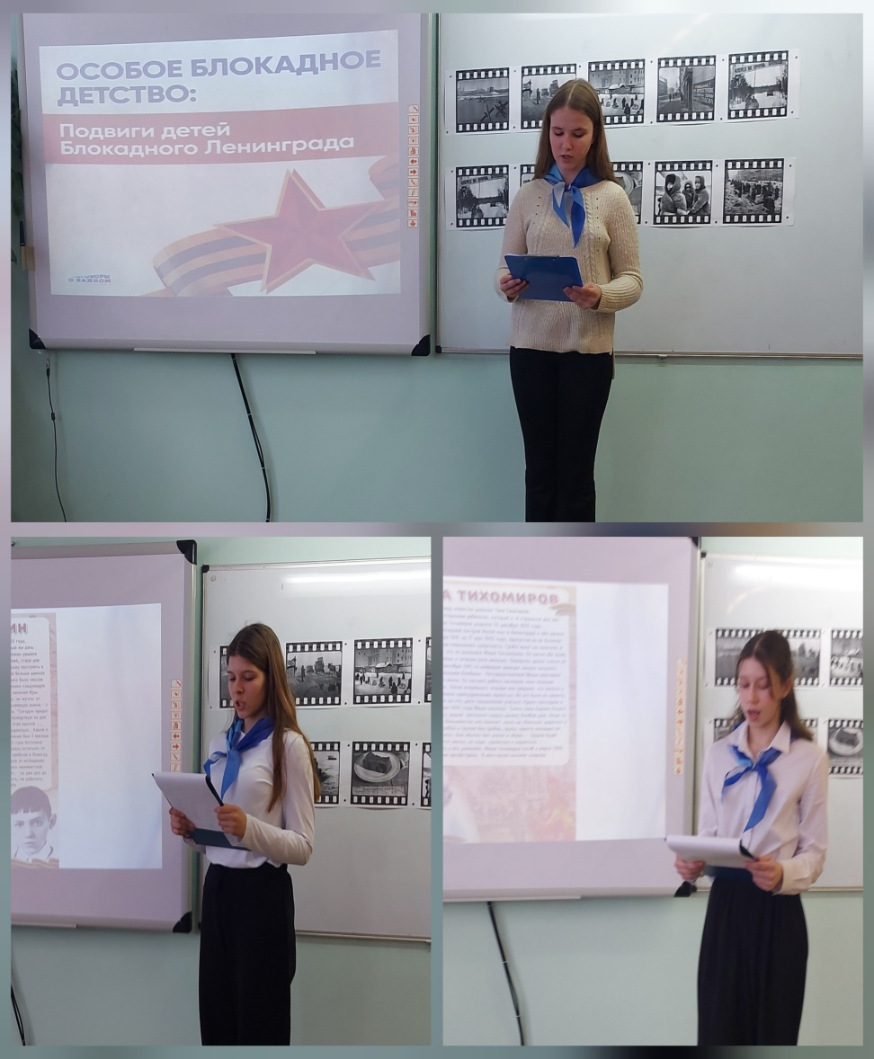
Коллективное планирование – это процесс отбора (выбора) участниками Движения дел, способствующих продвижению их сообщества к цели.
Для этого мои шестиклассники приходят со своими предложениями, мы выбираем наиболее интересные. Начинается подготовка и затем их реализация.
Вожатые сами разделились на небольшие группы по интересам( патриотическое направление, экологическое, художественно-эстетическое, спортивное), что позволяет ребятам показать себя с наилучшей стороны перед малышами.

Slide 7
Итоги анкетирования
Нравится ли вам приходить к младшим школьникам? (16 чел)
Нравится ли вам, когда приходят вожатые? (28 чел.)

Slide 8
Итоги анкетирования
Что вам нравится при встречах с малышами? (16 чел.)
Какое взаимодействие вам нравится проводить с вожатыми? (28 чел.)

Slide 9
Итоги анкетирования
Планируете ли вы дальнейшее сотрудничество? (16 чел.)
Хотели бы вы продолжить встречи с вожатыми? (28 чел.)

Slide 10
Выводы
Коллективно-творческая деятельность – это совместная деятельность детей и взрослых, направленная на развитие навыков социального взаимодействия и творческих способностей каждого участника деятельности, интеллектуальное развитие, а также формирование организаторских способностей.
Наставничество — это, прежде всего, отношения, в которых опытный в какой-либо области человек помогает менее опытному усвоить определенные компетенции.
В результате опроса мы убедились, что такое сотрудничество - это положительный опыт, а значит нужно двигаться вперёд.

